Slide 1
CITOPLASMA
Es el espacio que se encuentra entre el núcleo y la membrana plasmática de una célula.

Slide 2
De nutrición: incorporan sustancias las cuales se transforman para luego ser desintegradas y producir energía liberada.
Estructural: funciona como soporte, dando forma a la célula, y es el apoyo de sus desplazamientos
Funciones
De almacenamiento: se acumulan sustancias que sirven de reserva.

Slide 3
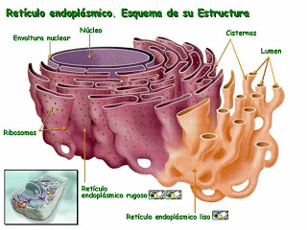
RETÍCULO ENDOPLASMATICO
Es un complejo sistema de membranas en forma de sacos y túbulos que están interconectados entre si, compartiendo el mismo espacio interno y se extiende por todo el citoplasma. Función: - Síntesis de proteínas. - Síntesis de lípidos constituyentes de membrana. - Participación en procesos de detoxificación de la célula.

Slide 4
Retículo Endoplasmatico Rugoso:
Síntesis de proteínas mediante los ribosomas y
sus introducción en el lumen.
Glucosilacion de las proteínas que se usaran para
construir membranas.
Retículo Endoplasmatico Liso:
Síntesis de lípidos.
Contracción muscular (interviene en la conducción del
impulso nervioso).
Detoxificación (elimina sustancias toxicas).
Liberación de glucosa (colabora en la degradación
de glucógeno).

Slide 5
RIBOSOMAS
Son las macromoléculas responsables por la síntesis o traducción de los aminoácidos del ARNm y producción de las proteínas en los seres vivos.

Slide 6
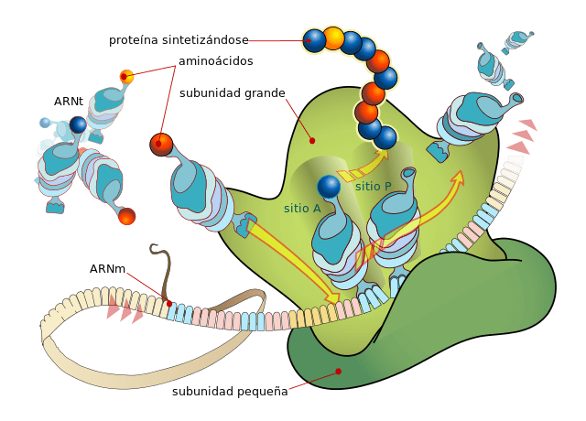
Funciones:
Provee los sitios intracelulares en los que las moléculas de aminoácidos se unen ente si para formar cadenas de polipéptidos.
Síntesis de proteínas.
Traduce la información genética en una segunda cadena polipeptídica idéntica.

Slide 7
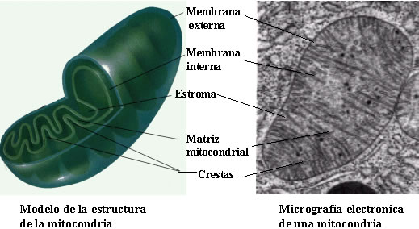
MITOCONDRIA
Se encargan de suministrar la mayoría de la energía que se necesita en la actividad o respiración celular.
Producen energía por la generación de ATP mediante 2 vías: Aeróbica: transfiere electrones por una serie de portadores generando ATP a partir de ADP y fosfato inorgánico. Anaeróbica: vía independiente de oxigeno, degrada la glucosa hasta piruvato = vía glucolitica anaeróbica (produce menos ATP).

Slide 8
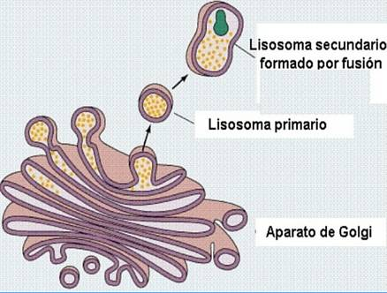
LISOSOMAS
Son vesículas que contienen enzimas hidrolíticas encargadas de las digestiones intracelulares.
Funciones:
Degradan material intracelular de origen externo (heterofagia) o interno (autofagia).
Intervienen en la digestión de las sustancias ingeridas por endocitosis.

Slide 9
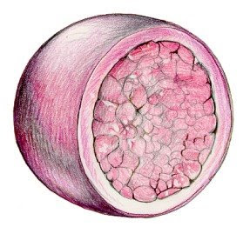
El tamaño de un lisosoma varía entre 0,1-1,2 μm.³
El pH en el interior de los lisosomas es de 4,8
.
Enzimas más importantes del lisosoma:
Lipasas: hidrolisis de lípidos y fosfolípidos.
Glucosidasas: hidrolisis de polisacáridos simples y complejos.
Proteasas: hidrolisis de proteínas.
Nucleasas: hidrolisis de ácidos nucleicos.

Slide 10
Lisosomas primarios
Son una vesícula que brota del aparato de Golgi
Contenido de enzimas hidrolíticas (hidrolasas)
Hidrolasas ponen en contacto con sus sustratos
Lisosomas secundarios
Se fusionan con otras vesículas y el producto de la fusión es un lisosoma secundario
Contienen una variedad de enzimas hidrolíticas

Slide 11
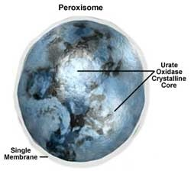
PEROXISOMAS
Orgánulos citoplasmáticos en forma de vesícula que contienen oxidasas y catalasas.
diámetro de entre 0,1 y 1 µm
formación:
Los peroxisomas se lleva a cabo en el retículo.

Slide 12
Enzimas:
Oxidasa
Oxida Sustancias orgánicas
Se forma H2O2
Catalaza
Descompone al H2O2 en:
-H2O -O2

Slide 13
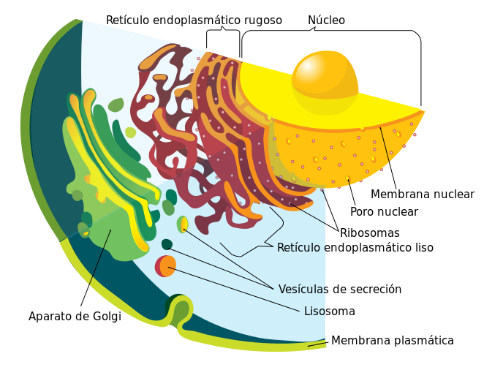
APARATO DE GOLGI
Son sacos pequeños planos formados por membranas dentro del citoplasma (líquido parecido a la gelatina) de la célula.
Funciones: Modifica, almacena y exportar proteínas sintetizadas en el retículo endoplasmatico a distintas partes del organismo. Formación del acrosoma.

Slide 14
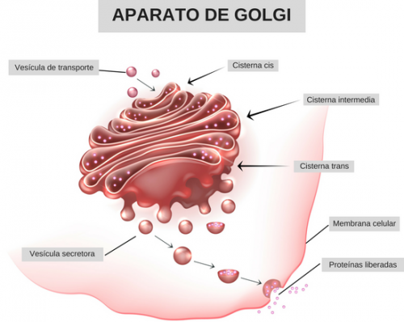
Estructura:
Cisterna cis: Esta más próxima al (RER) del cual recibe vesículas de transición que contienen las proteínas que serán transformadas.
Cisternas intermedias: Se encuentran en la zona intermedia del aparato de Golgi, entre la cisterna cis y la trans.
Cisterna trans: Se encuentra direccionada a la membrana plasmática y ligada al (REL).
Cisterna cis:
Cisterna intermedias
Cisterna trans

Slide 15
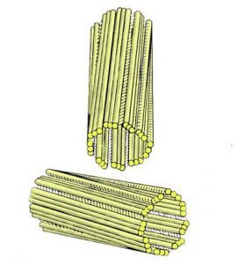
APARATO CENTROSÓMICO
Orgánulo celular libre de membranas que participa en procesos de división celular, polaridad celular, transporte intracelular, organización de red de microtúbulos y en la producción de cilios y flagelos.
Función:
Organiza los microtúbulos y promueve la polimerización de las subunidades de una proteína llamada “tubulina”.

Slide 16
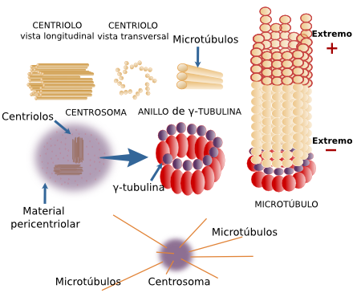
Estructura:
Consta de centriolos y matriz pericentriolar.
Centriolos: Poseen forma cilíndrica constituído por tripletes de microtúbulos.
Matriz pericentriolar: Es una zona del citoplasma granulosa y bastante densa.

Slide 17
MICROTUBULOS Y MICROFILAMENTOS
Son estructuras que se encuentran en diferentes sitios del citoplasma.
Conforman el citoesqueleto y determinan la forma de la célula y los diferentes cambios.

Slide 18
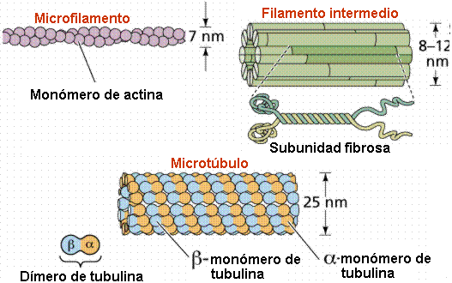
ESTRUCTURA:
Formadas por estructuras globulosas que constituyen macromoléculas proteicas.
Tienen una disposición paralela en forma de espiral.

Slide 19
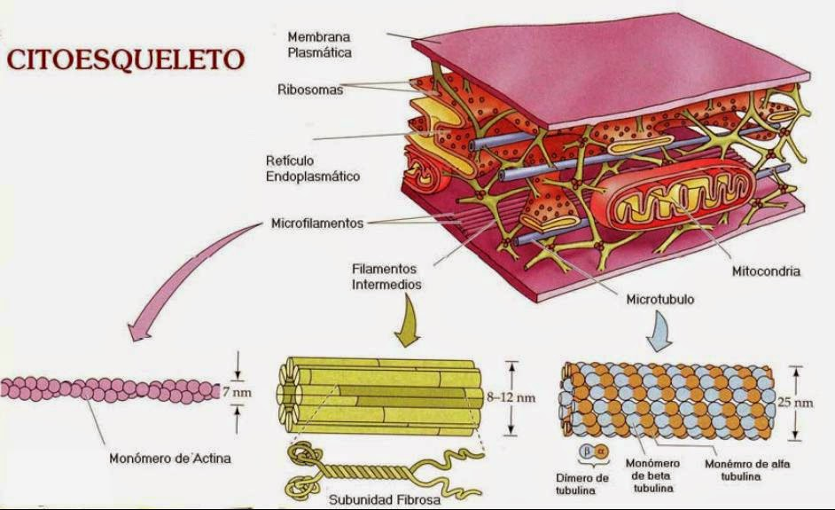
Funciones:
Forman un armazón en el citoplasma conocido como citoesqueleto.
Los microtúbulos tienen relación con el movimiento celular y regulan las corrientes citoplasmáticas.
Los microfilamentos se encuentran en las microvellosidades de las células epiteliales de algunos animales dando consistencia.

Slide 20
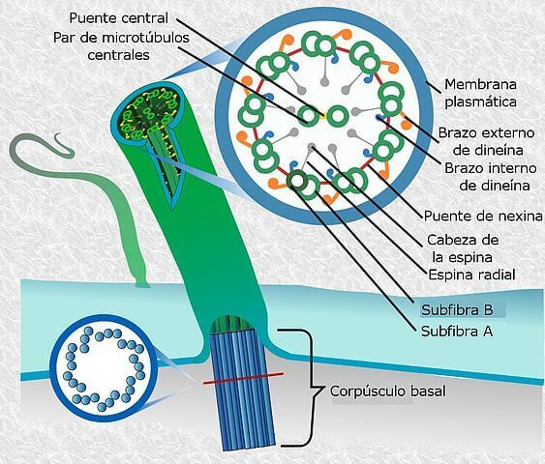
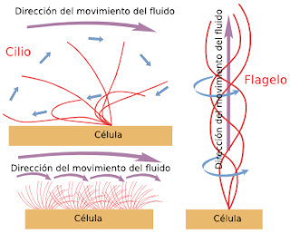
CILIOS Y FLAGELOS
Son prolongaciones citoplasmáticas que las hallamos en las células vegetales y animales.
Funciones:
- Los cilios, crean turbulencias cerca de la célula para acercar el alimento.
- Los flagelos tienen la función de permitir el desplazamiento de la célula

Slide 21
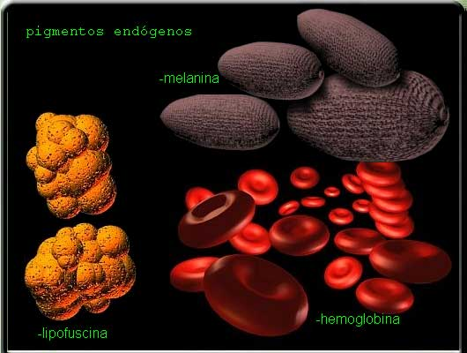
INCLUSIONES CITOPLASMÀTICAS
Son componentes “no vivos”, que pueden ser sintetizados por la célula o captados del medio; permanecen por un tiempo limitado.
Incluyen gránulos de secreción, de pigmento, grasa neutra, lípidos y glucógeno.
Tiene pigmentos:
Endógenos: glucógeno, bilis, hemoglobina entre otras.
Exógenos: vegetales (tomate,zanahoria,etc.)

Slide 22
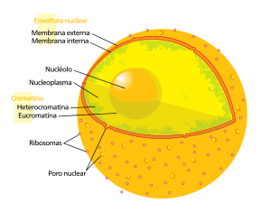
NÚCLEO
Es un orgánulo típico de células
eucarióticas. En las células
procariotas se denomina
nucleoide a la región
citoplasmática en la que se
encuentra el ADN dispuesto en
una sola molécula circular.

Slide 23
DIMENSIONES
EL tamaño del núcleo es variable. El volumen nuclear esta relacionado con la actividad de la célula.
SITUACION:
Es variable algunas de estos se localizan en las proximidades de la membrana celular
FORMA:
Es variable y puede cambiar durante el proceso de mitosis.
Ejemplo: redondos, aplanados, en herradura, etc.

Slide 24
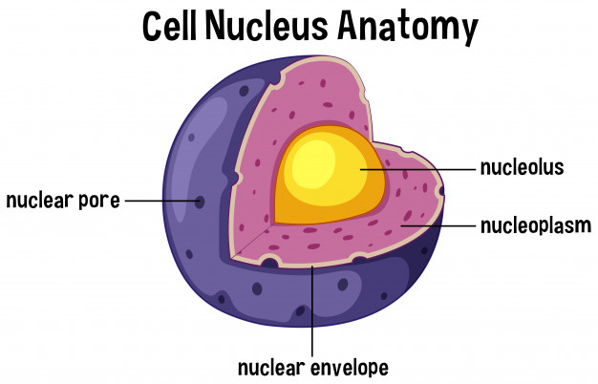
NUMERO:
Hay células que poseen 2 núcleos. Ejm: células del hígado.
O hay también células como las musculares estriadas que poseen mas nucleos entre 6,7u 8.
ASPECTO:
Varia de acuerdo al tipo de célula:
si aparece un núcleo vivo aparece mas refrigerante y viscoso.
si aparece fijado varia su apariencia.

Slide 25
Funciones
El ARN mensajero, que se sintetiza por transcripción del ADN, lleva la información al citoplasma, donde junto al ARN ribosómico y ARN de transferencia tiene lugar la síntesis de proteínas estructurales y enzimáticas que controlan los procesos metabólicos.
La principal es la replicación y transcripción de los ácidos nucleicos. Almacena la información genética, pasándola a las células hijas en el momento de la división celular.
Controla todas las actividades celulares, ejerciendo su control al determinar qué proteínas deben ser producidas por la célula y en qué momento. El control se ejerce a través del ARN mensajero.

Slide 26
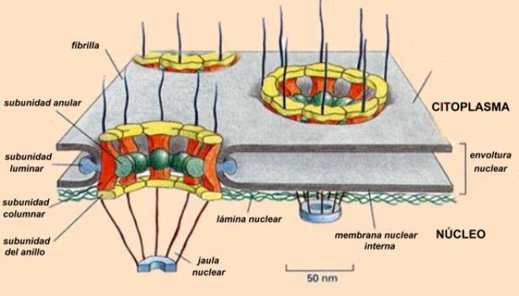
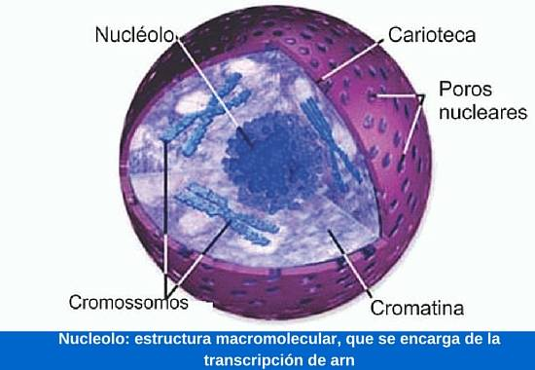
Partes del núcleo
MEMBRANA NUCLEAR
Encargada de regular el intercambio de materiales entre el núcleo y el citoplasma.

Slide 27
NUCLEOLO
Acumulan gran cantidad de ARN y proteínas .
El nucléolo desaparece durante la división celular en la metafase, pero vuelve a reorganizarse durante la telofase y reaparece en las nuevas células formadas.

Slide 28
Jugo nuclear
Es un liquido que se encuentra suspendido la estructuras nucleares
Se encuentra:
-agua
-aminoácidos
-iones
-lípidos
-hidratos de carbono

Slide 29
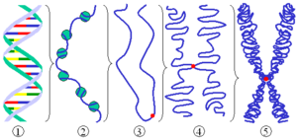
Material genético
Cromatina
La mayor parte de proteína en la cromatina consisten en copias (histonas)
Existen 2 tipos de cromatinas:
eucromatina.-localización central
Heterocromatina.- representa el 10% de la cromatina es inactiva para el proceso de transcripción.

Slide 30
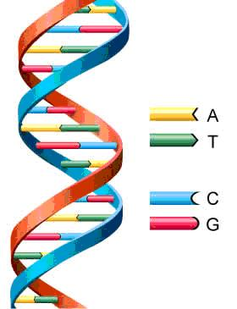
El ADN
Tiene doble hélice
Esta formado por unidades de desoxirribosa y fosfato.
bases nitrogenadas: Adenina –Timina ;Citosina-Guanina

Slide 31
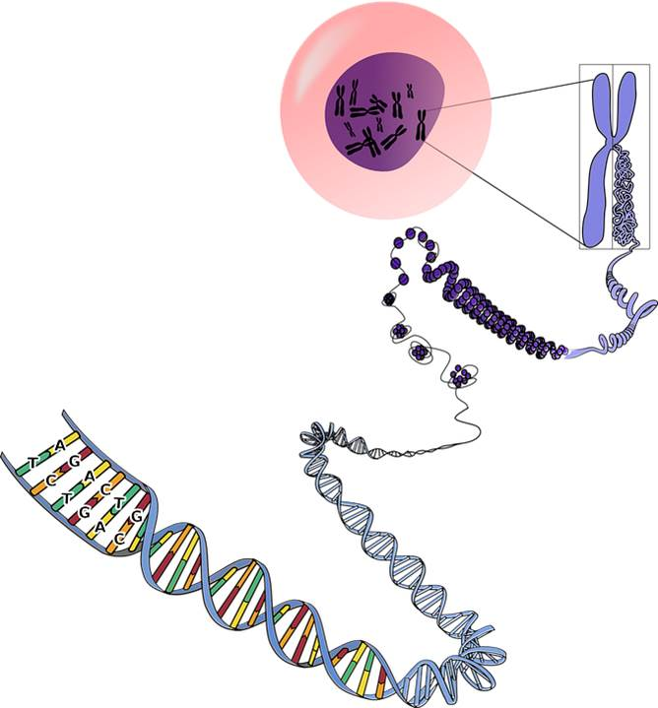
CROMOSOMAS
Son estructuras en el interior de la célula que contienen la información genética. Cada cromosoma de nuestras células está formado por una molécula de ADN, asociada a ARN y proteínas.
Cada especie tiene un número característico de cromosomas. En la especie humana cada célula somática tiene 22 pares de cromosomas autosómicos y un par de cromosomas sexuales.

Slide 32
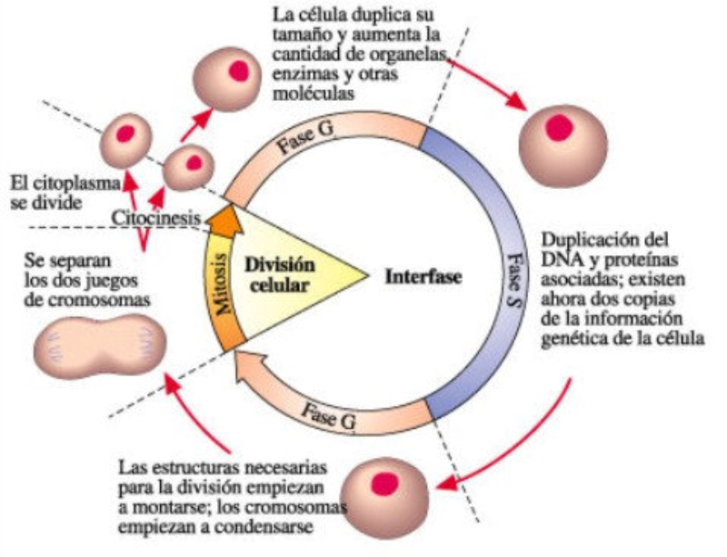
CICLO CELULAR
El ciclo celular es una secuencia de sucesos que conducen primeramente al crecimiento de la célula y posteriormente a la división en células hijas.
INTERFASE
Es el periodo que ocupa la mayor parte del ciclo celular (desde el nacimiento de la célula hasta justo antes de que empiece la división). En ella se distinguen tres subfases:

Slide 33
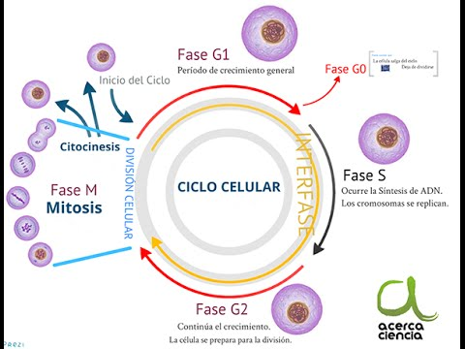
Fase G1: es la primera fase del ciclo celular, en la que existe crecimiento celular con síntesis de proteína y de ARN.
Fase S: Es la segunda fase del ciclo, en la que se produce la replicación o síntesis del ADN , como resultado cada cromosoma se duplica y queda formado por dos cromatinas idénticas.
Fase G: Es el tiempo que transcurre entre la fase S y el inicio de la mitosis (la célula se prepara para mitosis). Tiene una duración entre 3 y 4 horas. Termina cuando la cromatina empieza a condensarse al inicio de la mitosis.

Slide 34
MITOSIS
Es la división celular que consiste en que a partir de una célula se obtienen 2 células hijas, con el mismo número de cromosomas y genéticamente idénticas a la célula madre.

Slide 35
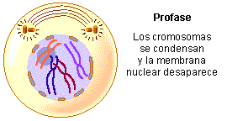
Fases de la mitosis
PROFASE
Se produce la condensación del material genético, que irá adquiriendo una forma determinada conocida como cromosoma.
Los centriolos migran hacia los polos de la célula y se forma el huso mitótico.

Slide 36
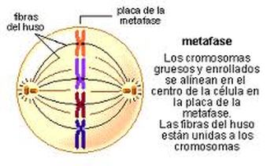
Metafase
Se forma la placa ecuatorial.
Los cromosomas se alinean en la zona media de la célula gracias a las fibras cinetocoricas.

Slide 37
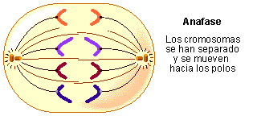
ANAFASE
El cinetocoro se rompe y las cromatinas se separan y se dirigen cada uno hacia el polo de la célula.

Slide 38
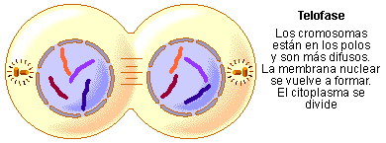
Telofase
Se forman dos núcleos y el citoplasma esta listo para romperse.
Empieza la formar la envoltura nuclear y se encuentra lista para separarse.

Slide 39
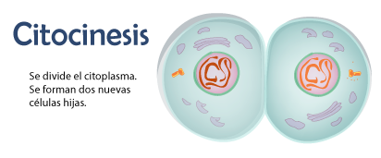
Citocinesis
Se divide el citoplasma para formar las dos células hijas que tendrán una copia completa del genoma de la célula madre.
La citocinesis se superpone con las etapas finales de la mitosis (anafase o telofase) y termina después de la telofase.

Slide 40
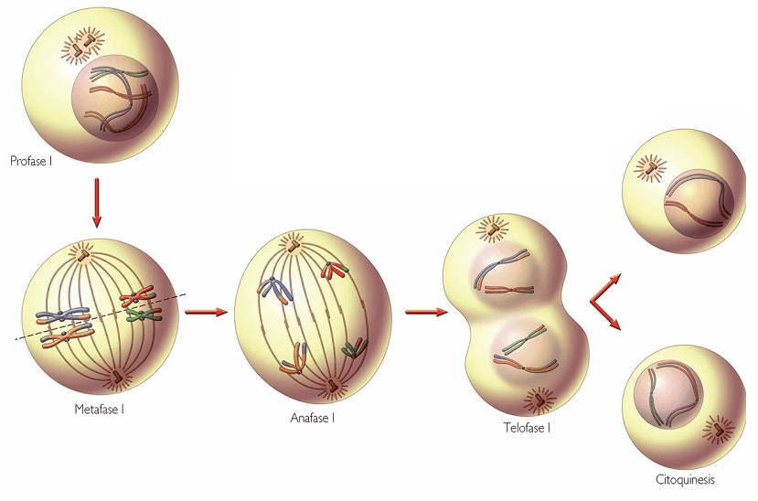
MEIOSIS I
La meiosis corresponde a un proceso de división celular en el cual, a partir de una célula se obtiene otra, sin embargo, ella contiene la mitad del número de cromosomas que la original.

Slide 41
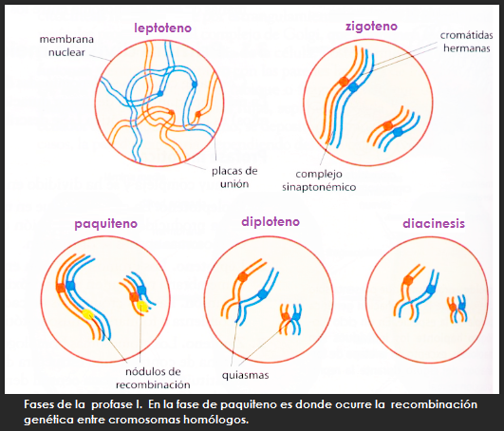
PROFASE I
Es la fase más larga y completa de la meiosis. En ella los cromosomas homólogos se aparean e intercambian fragmentos de material hereditario.
Se subdivide en cinco subfases: Leptoteno, Zigoteno, Paquiteno, Diploteno y Diacinesis.

Slide 42
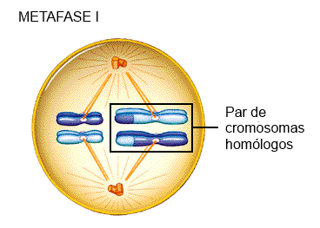
METAFASE I
Los cromosomas del interior de la célula se dirigen hacia los polos de la célula de forma simétrica.

Slide 43
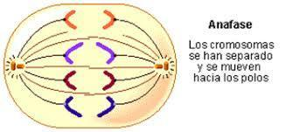
ANAFASE I
Durante esta etapa los pares de cromosomas homólogos se ubican en polos opuestos del citoplasma celular.

Slide 44
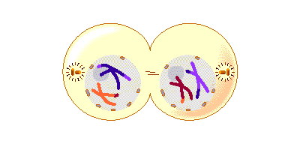
TELOFASE I
La célula madre culmina su partición, dando como resultado dos células hijas. La membrana celular vuelve a aparecer en cada una de las células resultantes.
Durante la telofase, cada una de las células hijas cuenta con el material genético necesario y justo para poder ser independiente

Slide 45
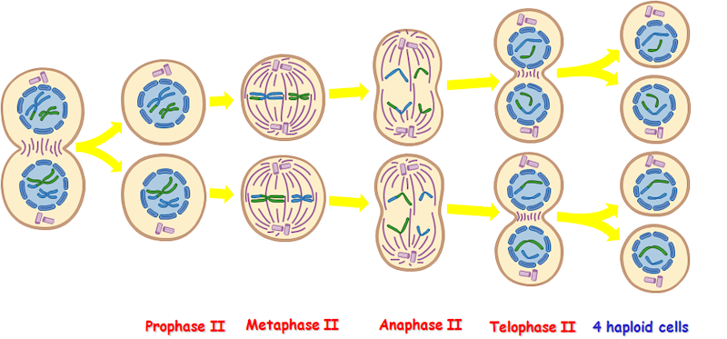
MEIOSIS II
La meiosis II es similar a la mitosis. las cromátidas de cada cromosoma ya no son idénticas en razón de la recombinación. la meiosis ii separa las cromátidas produciendo dos células hijas, cada una con cromosomas (haploide), y cada cromosoma tiene solamente una cromátida.

Slide 46
Profase Temprana II: Comienza a desaparecer la envoltura nuclear y el nucléolo. Se hacen evidentes largos cuerpos filamentosos de cromatina, y comienzan a condensarse como cromosomas visibles. Profase Tardía II: Los cromosomas continúan acortándose y engrosándose. Se forma el huso entre los centriolos, que se han desplazado a los polos de la célula.
Profase II

Slide 47
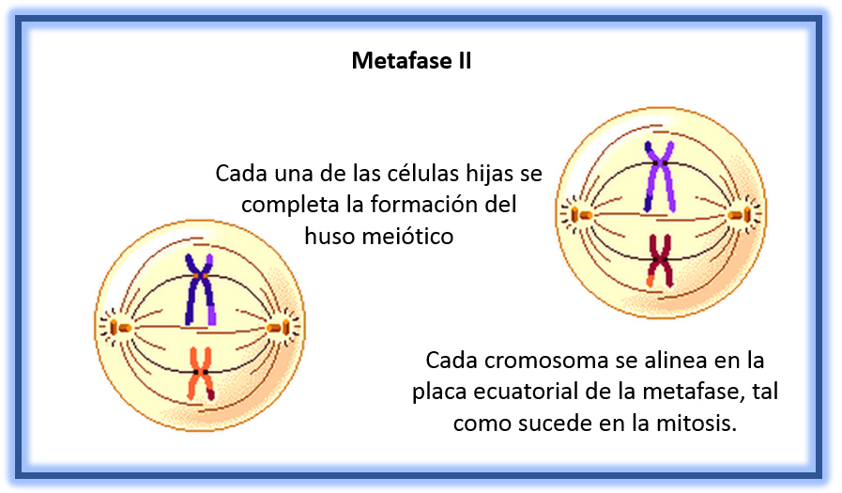
Las fibras del huso se unen a los centrómeros de los cromosomas. Estos últimos se alinean a lo largo del plano ecuatorial de la célula. La primera y segunda metafase pueden distinguirse con facilidad.
Metafase II

Slide 48
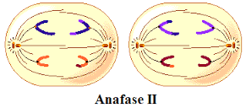
Las cromáticas se separan de sus centrómeros, y un grupo de cromosomas se desplaza hacia cada polo. Durante la Anafase II las cromátidas, unidas a fibras del huso en sus cinetocoros, se separan y se desplazan a polos opuestos, como lo hacen en la anafase mitifica.
Anafase II

Slide 49
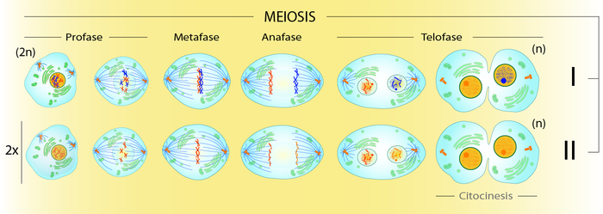
Hay un miembro de cada par homólogo en cada polo. Cada uno es un cromosoma no duplicado. Se reensamblan las envolturas nucleares, desaparece el huso acromático, los cromosomas se alargan en forma gradual para formar hilos de cromatina, y ocurre la citocinesis.
Telofase II

